Slide 1





CHÀO MỪNG QÚY THẦY CÔ ĐẾN DỰ GIỜ THĂM LỚP!
Môn: Tự nhiên và xã hội – Lớp2
Giáo viên: Nguyễn Thị Biên
Cô xin giới thiệu với các em cô tên Hương dạy ở trường tiểu học NVT, hôm nay cô sẽ dạy lớp mình một tiết TNVXh. Trong tiết học này cô trò chúng ta rất vinh dự được đón quý thầy cô về thăm lớp . Các em hãy chào đón quý thầy cô bằng một tràn pháp tay thật lớn nào..

Slide 2

Để tạo không khí hứng khởi bước vào tiết học , mời các em cùng lắng nghe và vỗ tay theo bài hát chúng em với ATGT

Slide 3



Trò chơi: Xe buýt đến trường!
Ở tiết trước các em đã tìm hiểu về biển báo giao thông. Bây giờ cô sẽ tổ chức một trò chơi có tên Xe buyt đến trường để ôn lại nhé.
Ở mỗi điểm dừng xe buýt có các bạn đang chờ để lên xe đến trường. Nhưng muốn lên xe các bạn phải trả lời đúng câu hỏi. Các em hãy giúp bạn trả lời bang cach xoay bông hoa chọn đáp án a, hoặc b hoặc c nhé. Bông hoa đâu là bông hoa đâu?

Slide 4





Câu 1: Biển báo này cấm xe gì?
A. Xe đạp điện
B. Xe đạp
C. Xe máy
5
1
2
3
4
Hết giờ

Slide 5

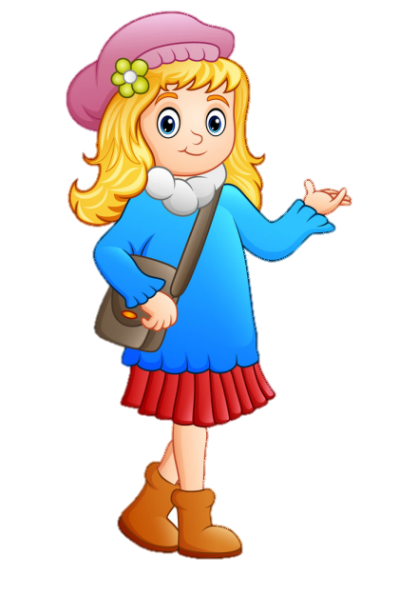

Câu 2: Biển báo này có ý nghĩa gì?
A. Nơi dừng xe
B. Cấm tụ tập
C. Nơi đỗ xe dành cho người khuyết tật
5
1
2
3
4
Hết giờ

Slide 6



Câu 3: Gặp biển báo này, người lái xe nên làm gì?
A. Đi chậm lại
B. Đi nhanh cho xe vượt qua
C. Bóp còi và tăng tốc.
5
1
2
3
4
Hết giờ

Slide 7
Trường TH Nguyễn Bá Ngọc

Slide 8
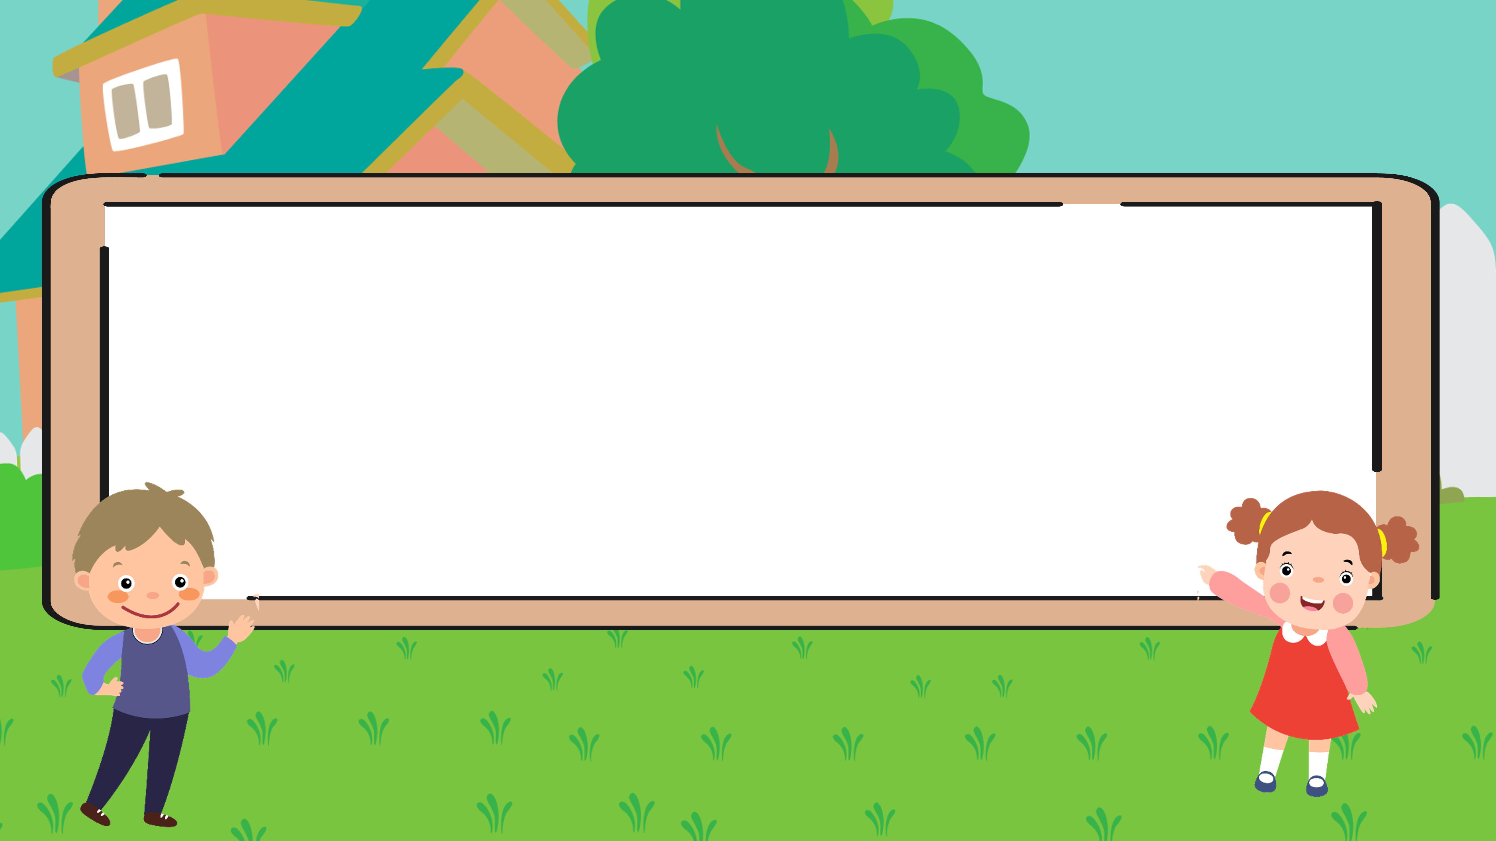
- Em hãy nói về một tình huống giao thông nguy hiểm.
- Theo em, tại sao lại xảy ra tình huống đó ?
Khi đi trên đường, chúng ta sẽ bắt gặp rất nhiều tình huống giao thông nguy hiểm. Các em hãy chia sẻ về một tình huống giao thông nguy hiểm. Theo em, tại sao lại xảy ra tình huống đó ?
đá bóng trên đường,Đi xe hang hai , hang ba, đi xe bốc đầu, lạng lách, đánh võng; vượt đèn đỏ; cua gấp , tạt đầu xe.
"Các em thân mến, trong cuộc sống hằng ngày, chúng ta thường xuyên phải di chuyển trên đường: đi học, đi chơi, hay đi làm. Nhưng các em có biết, có những lúc chỉ cần một phút bất cẩn thôi cũng có thể dẫn đến những tai nạn rất đáng tiếc không?“. Vậy để đảm bảo an toàn chúng ta cẩn làm gì? Cô và các em cùng tìm hiểu qua bài học Cùng tham gia giao thông.

Slide 9
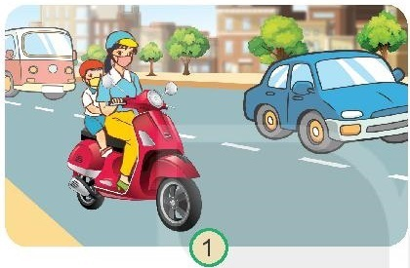
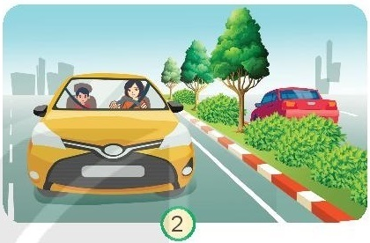

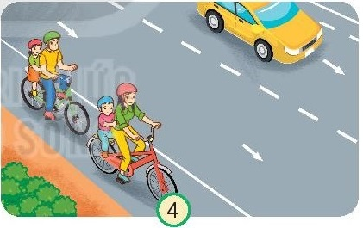
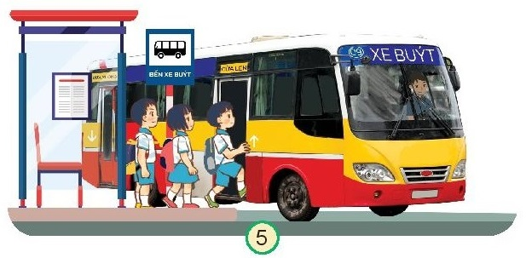
1. Các bạn trong mỗi hình dưới đây đã thực hiện quy định nào khi đi trên các phương tiện giao thông?
Thảo luận nhóm đôi, 3 phút
3
Hết giờ

Slide 10
1. Các bạn trong mỗi hình dưới đây đã thực hiện quy định nào khi đi trên các phương tiện giao thông?
Thắt dây an toàn
Đội mũ bảo hiểm khi đi xe máy.
Thắt dây an toàn khi đi ô tô.

Slide 11
1. Các bạn trong mỗi hình dưới đây đã thực hiện quy định nào khi đi trên các phương tiện giao thông?
Mặc áo phao, không đùa nghịch khi đi thuyền

Slide 12
1. Các bạn trong mỗi hình dưới đây đã thực hiện quy định nào khi đi trên các phương tiện giao thông?
Làn đường dành cho xe đạp
xếp hàng
Đi xe đạp đúng làn đường qui định, đội mũ bảo hiểm.
Xếp hàng khi lên xe buýt, không chen lấn, xô đẩy.

Slide 13
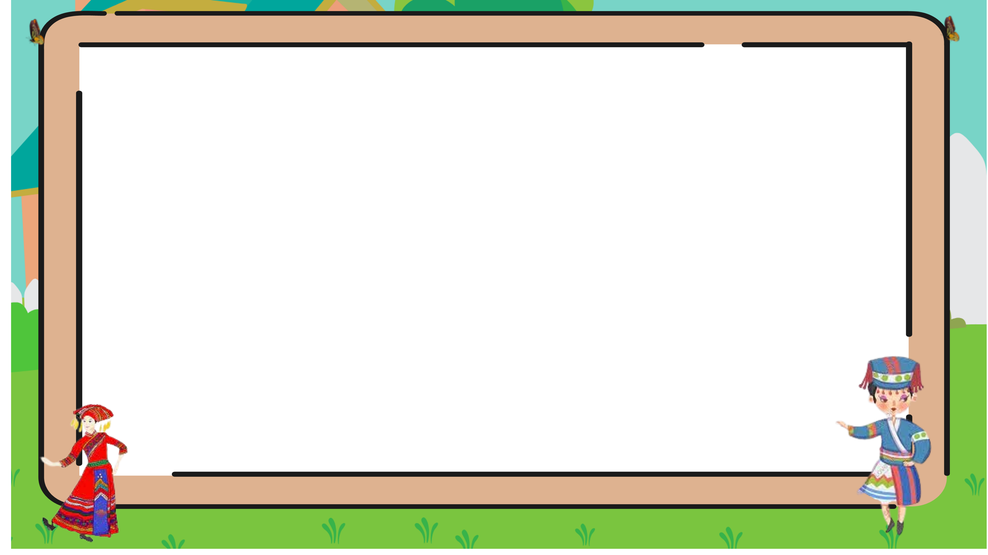
Để đảm bảo an toàn khi tham gia giao thông cần tuân thủ các qui định như: Đội mũ bảo hiểm khi đi xe máy, thắt dây an toàn khi ngồi trên xe ô tô, mặc áo phao và không đùa nghịch khi đi thuyền, đi xe đúng làn đường quy định, xếp hàng khi đi xe buýt, không chen lấn, xô đẩy,...
Ngoài ra chúng ta cần thực hiện một số quy định khác như: tuân theo biển báo giao thông hoặc hiệu lệnh của người điều khiển, tín hệu đèn, không phóng nhanh, vượt ẩu, sử dụng chất kích thích, vừa lái xe, vừa nghe điện thoại,..

Slide 14
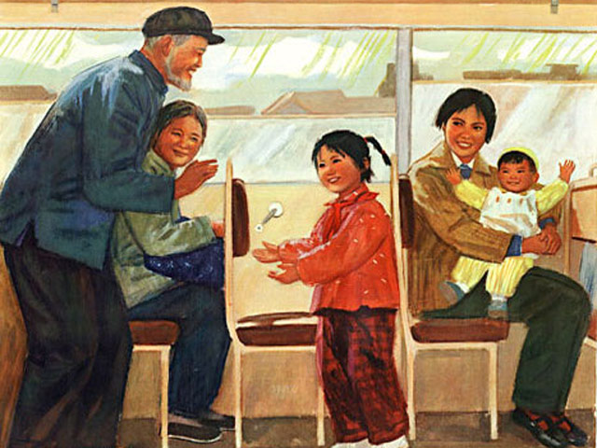
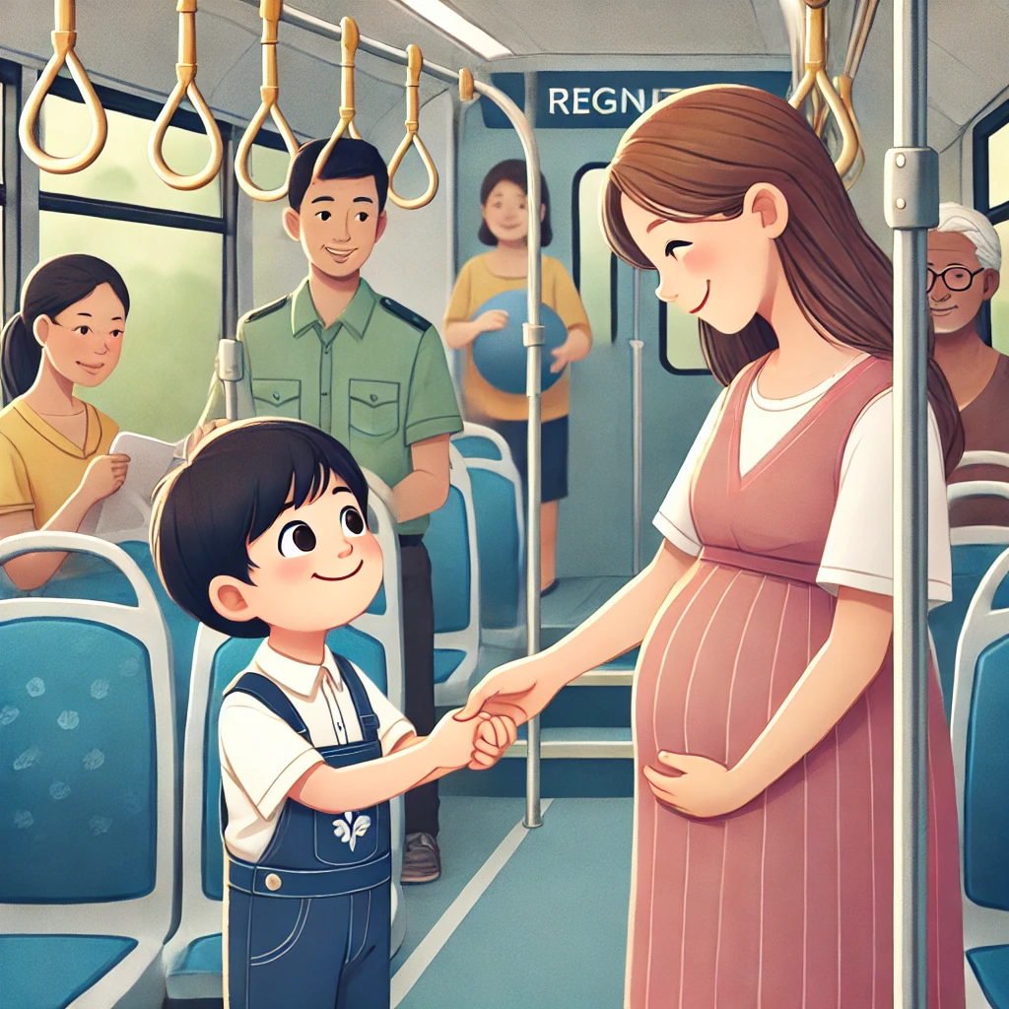
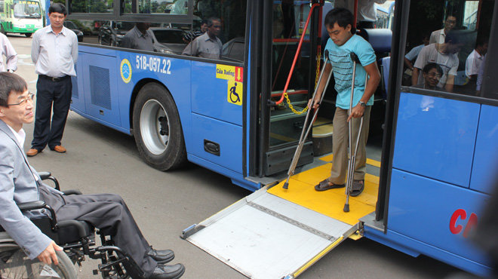
Thể hiện người có văn minh khi tham gia giao thông
Nhường chỗ cho người già, phụ nữ có con nhỏ
Nhường chỗ cho phụ nữ mang thai
Nhường chỗ cho người khuyết tật

Slide 15
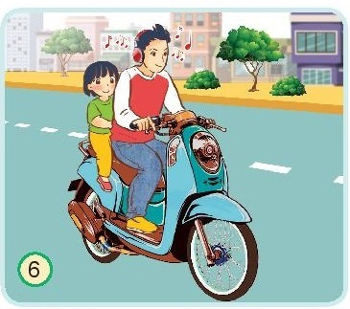
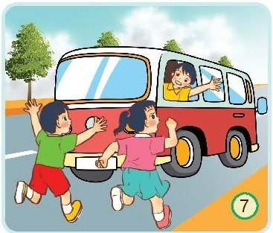
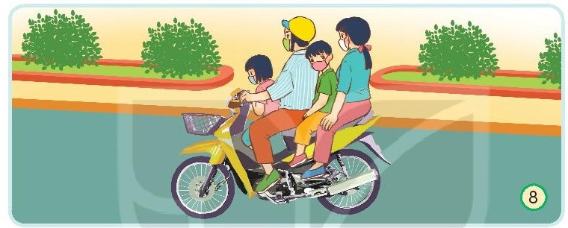

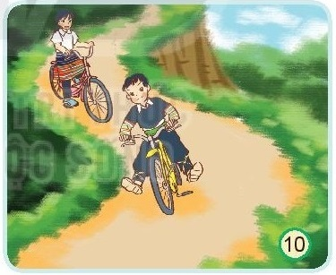
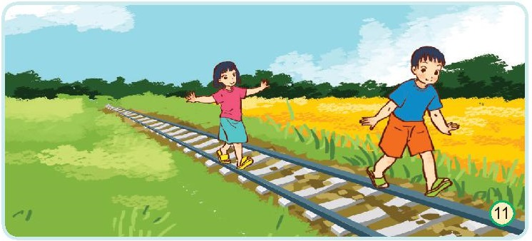
2
2. Điều gì có thể xảy ra trong mỗi tình huống sau? Vì sao?
Thảo
Hết giờ
Thảo luận nhóm 4, 2 phút
Nhóm 2
Nhóm 3
Nhóm 1
Nhóm 4
Nhóm 5
Nhóm 6

Slide 16
2. Điều gì có thể xảy ra trong mỗi tình huống sau? Vì sao?

Slide 17
2. Điều gì có thể xảy ra trong mỗi tình huống sau? Vì sao?

Slide 18
2. Điều gì có thể xảy ra trong mỗi tình huống sau? Vì sao?

Slide 19
2. Điều gì có thể xảy ra trong mỗi tình huống sau? Vì sao?

Slide 20
2. Điều gì có thể xảy ra trong mỗi tình huống sau? Vì sao?

Slide 21
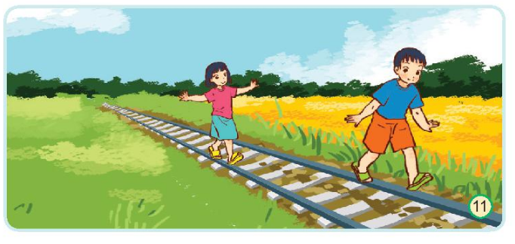
2. Điều gì có thể xảy ra trong mỗi tình huống sau? Vì sao?

Slide 22
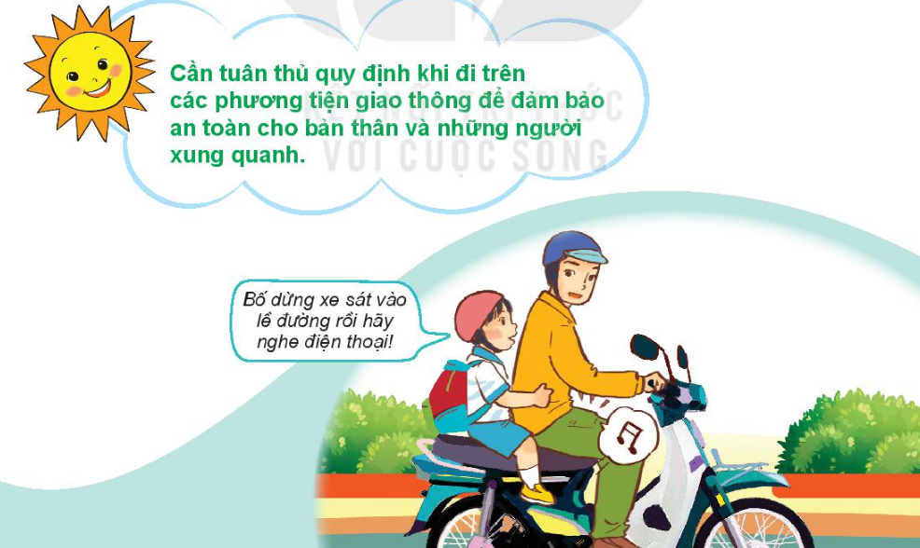
Các em đã dự đoán được những tình huống giao thông nguy hiểm cần tránh chú ý ….

Slide 23
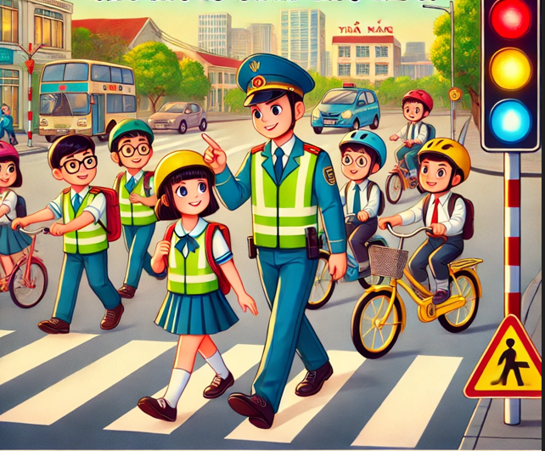
Tuyên truyền viên
An toàn giao thông nhí!
"Có bạn nào trong lớp mình muốn trở thành một người tuyên truyền viên an toàn giao thông nhí k
“Nếu là một tuyên truyền viên atgt e sẽ nói gì đến mọi người để mọi người cùng thực hiện tốt atgt nào, cô gợi ý , các em có thể nói về hậu quả, nguyên nhân, các thực hiện atgt
Khi làm một tuyên truyền viên atgt "Các em sẽ học được cách chia sẻ những kiến thức bổ ích về an toàn giao thông đến bạn bè, người thân và cả những người xung quanh."

